Slide 1



Slide 2


Проверить, идет ли запись!

Slide 3
Меня хорошо видно && слышно?
Ставьте +, если все хорошо
Напишите в чат, если есть проблемы

Slide 4
Сats core, data types and type classes

Slide 5

Преподаватель
Шилин Валентин
Старший программист/аналитик данных Deutsche Telekom IT GmbH
Выпускник СПбГУ ПM-ПУ по специальности "Прикладная математика и физика".
Библиотека коллекций
Профессиональный опыт: 15 лет программирования на С++,
С#, JavaScript, Python, Scala, Java.
Эксперт в обработке больших данных с помощью Scala/Spark и Hadoop Cloudera.

Slide 6




Правила вебинара
Активно участвуем
Задаем вопрос в чат или голосом
Off-topic обсуждаем в Slack #канал группы или #general
Вопросы вижу в чате, могу ответить не сразу

Slide 7
Давайте познакомимся. Что вы уже узнали?
В чате или поднимайте руку
Что успели узнать?
Нравиться?
Сложно?

Slide 8

Цели вебинара
Экосистема cats
Type classes cats
Структура cats
Data types cats

Slide 9
Экосистема cats

Slide 10
Экосистема cats
● май 2007 - релиз Scala 2.5 с типами высшего порядка (Higher Kinded)
● конец 2007 - первый релиз scalaz
● апрель 2013 - релиз scalaz 7.0
● октябрь 2014 - начало Typelevel
● июль 2015 - релиз cats 0.1.0
● март 2017 - “Standardizing on Cats
● декабрь 2017 - Cats 1.0.0
Коллекции

Slide 11
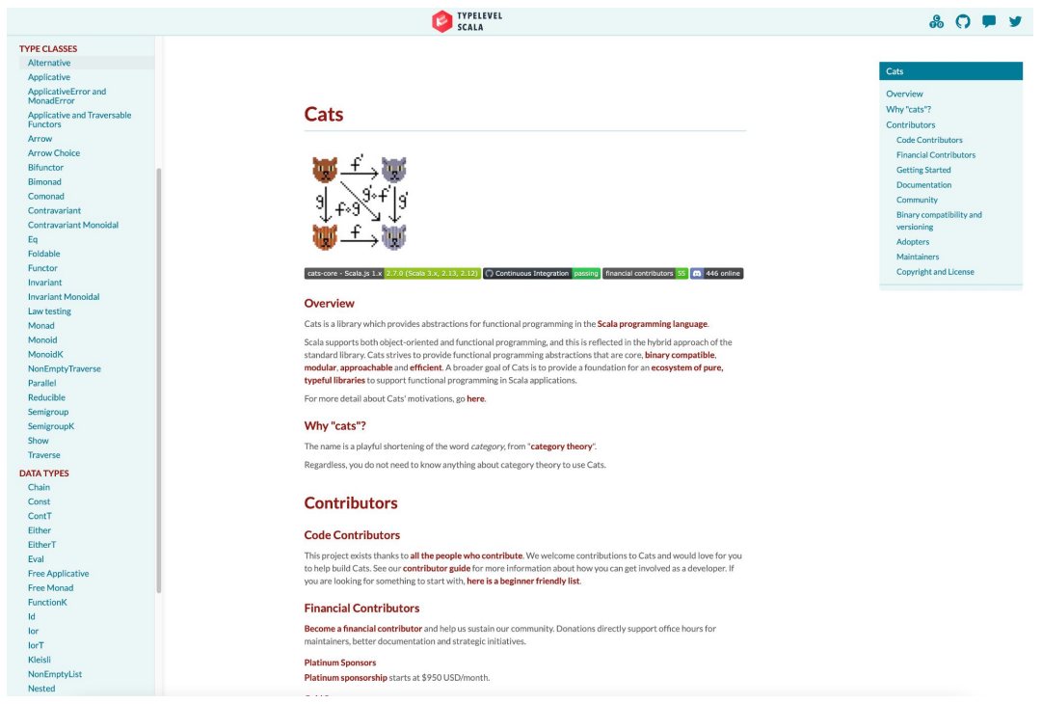
Экосистема cats
Коллекции

Slide 12
Типы данных

Slide 13
Cats.data
Коллекции
Валидация
Функциональные – абстракции, для абстрагирования над функциями и композициями
Трансформеры монад
дополнительные
Коллекции

Slide 14
Коллекции

Slide 15
Cats.data
Chain
NonEmptyChain
NonEmptyList
Коллекции

Slide 16
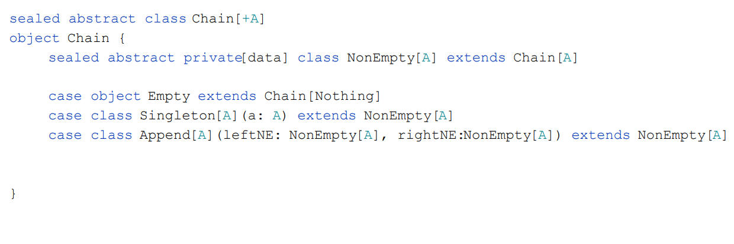
cats.data.Chain
Коллекции
Константное время на добавление в голову и в хвост

Slide 17
LIVE

Slide 18
Валидация

Slide 19
Cats.data
Validation
IoR
Коллекции

Slide 20
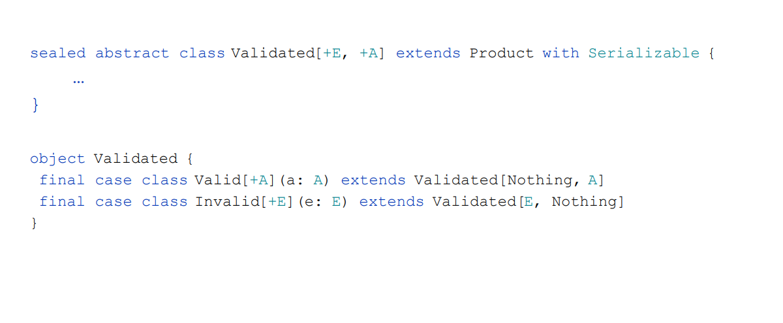
Cats.data.Validation
Коллекции

Slide 21
LIVE

Slide 22
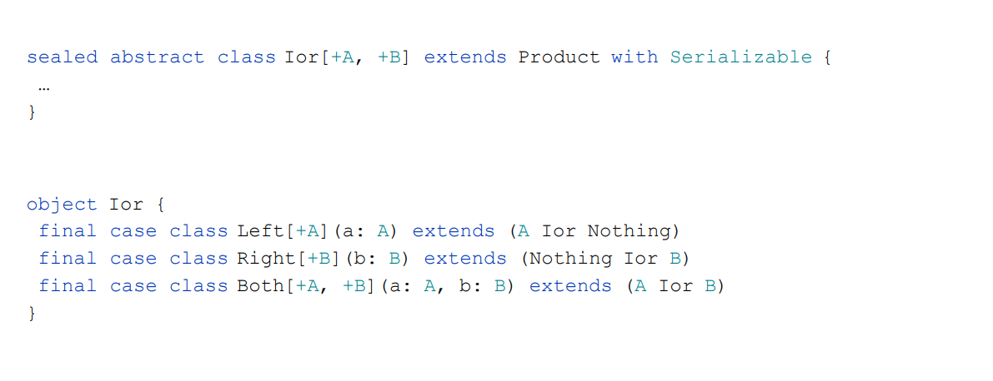
Cats.data.IoR
Коллекции

Slide 23
LIVE

Slide 24
Функциональные типы

Slide 25
Cats.data
Kleisli
Writer
State
Коллекции

Slide 26
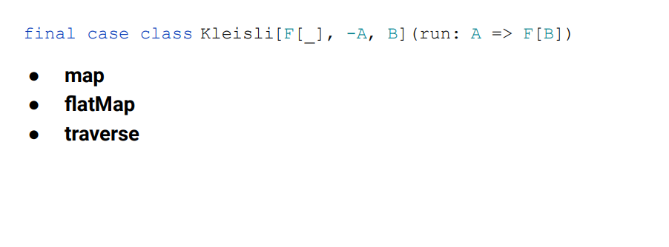
Cats.data.Kleisli
Коллекции

Slide 27
LIVE

Slide 28
Трансформеры

Slide 29
Cats.data
OptionT
ReaderT
StateT
Коллекции

Slide 30
LIVE

Slide 31
Cats Type classes

Slide 32
Cats Type classes
Semigroup
Monoid
Functor
Коллекции

Slide 33
Cats Type classes
Интерфейс
Инстансы (обьявляем с помощью implicits)
Комбинаторы (для комбинации type classes )
Синтаксис
Законы (для cats type classes есть законы, относительно законов написаны тесты гарантирущие свойства)
Коллекции

Slide 34
LIVE

Slide 35

Рефлексия
TEST
Что нового узнали? Напиши в чат
?
Достигли ли вы цели вебинара?

Slide 36
Заполните, пожалуйста,
опрос о занятии по ссылке в чате

Slide 37
Спасибо за внимание!
Приходите на следующие вебинары

